Slide 1
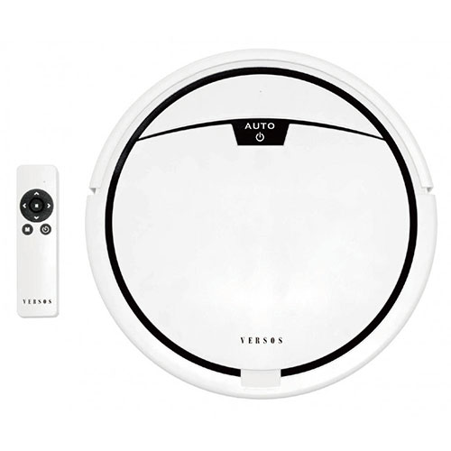


【提案書】
ロボットクリーナー
特徴
キッチン周りをはじめ、洗面台やテーブル拭き、さらにはスマホやメガネ拭きにも利用できるマイクロファイバークロス3枚セット。ポップなお家型ボックスがとってもかわいい商品です。
納期
納期スペース
仕様
素材：ABS樹脂
サイズ：30×30×5.5cm
包装：持ち手付化粧箱入り
備考：<セット内容> ・ACアダプター×1 ・アダプターコード×1 ・リモコン×1 ・掃除ブラシ×4 電源/AC100V(50/60Hz)
お見積
お見積りスペース

